Slide 1
Montículos
Daniel González Pérez
Cristina Sánchez Aragón
Miguel Ángel Moreno Leiva

Slide 2
Índice
¿Qué son los montículos?
Especificación
Implementación
Colas de prioridad con montículos
Otros tipos de montículos
  Mont. Binarios
  Mont. Binomiales
  Mont. Fibonacci

Slide 3
1. ¿Qué son los montículos?
Un heap o montículo es un árbol binario completo, y además parcialmente ordenado.
  Completo: que tiene todos sus niveles completos a excepción del último. Y el último nivel contiene los nodos agrupados de izquierda a derecha
  Parcialmente ordenado: tiene todas y cada una de sus ramas, consideradas como listas, totalmente ordenadas, ya sea de forma creciente o decreciente

Slide 4
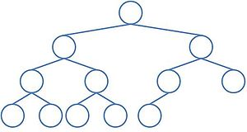
1. ¿Qué son los montículos?
Completo:

Slide 5
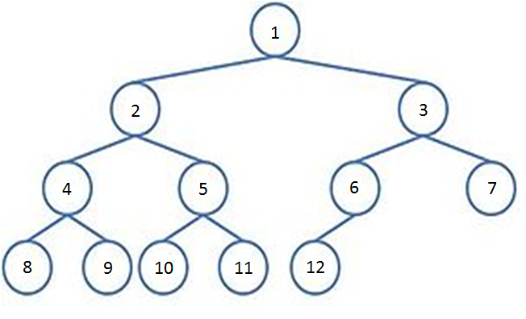
1. ¿Qué son los montículos?
Parcialmente Ordenado:

Slide 6
2. Especificación
Operaciones:
Vacio: Devuelve el montículo vacío.
Inserta x m: Devuelve un montículo añadiendo el elemento x en el montículo m.
Menor m: Devuelve el menor elemento del montículo m.
Resto m: Devuelve el montículo resultante de eliminar el menor elemento del montículo m.
esVacio m: Devuelve verdadero si el montículo m es vacío.
Valido m: Devuelve verdadero si m es un montículo correcto y cumple sus propiedades.

Slide 7
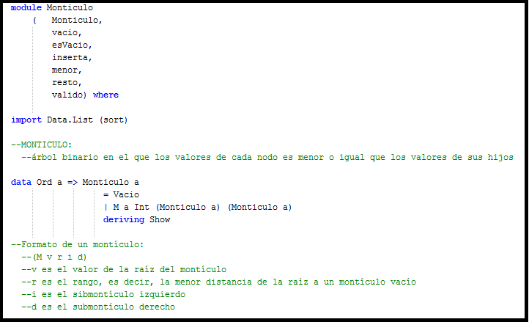
3. Implementación

Slide 8
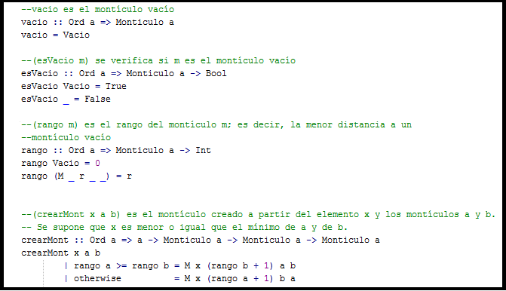
3. Implementación

Slide 9
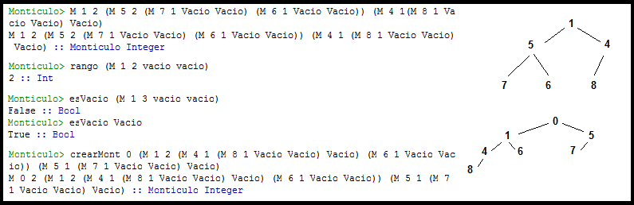
3. Implementación

Slide 10
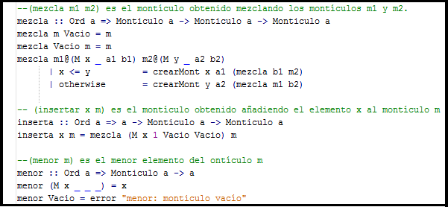
3. Implementación

Slide 11
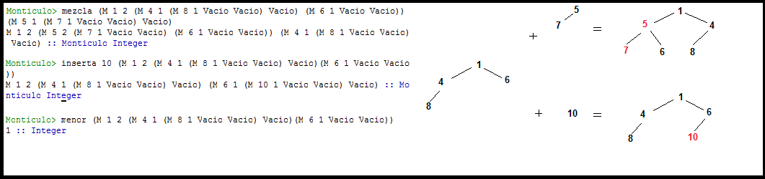
3. Implementación

Slide 12
3. Implementación
Pasos para insertar en un Heap
  Agregamos el nodo. (de izquierda a derecha)
  Comparamos son su padre.
    Si es mayor permutamos hasta llegar a la raíz
  Repetimos el paso 1 y 2 hasta llenar el nivel.
  Una vez llenado ese nivel pasamos al siguiente nivel.

Slide 13
Inserta (Ejemplo)
Agregamos el 19
Agregamos el 24
Agregamos el 14
19
19
24
24
=>
24
19
19
14
Comparamos el 24 > 19
Comparamos el 14 > 24
Agregamos el 30
24
24
30
=>
=>
19
14
30
14
24
14
30
19
19
Comparamos el 30 > 19
Comparamos el 30 > 24

Slide 14
Inserta (Ejemplo)
Agregamos el 25
Agregamos el 18
30
30
30
24
14
=>
25
14
25
14
19
25
19
24
19
24
18
Comparamos el 25 > 24
Agregamos el 5
Comparamos el 18 > 14
30
30
=>
25
18
25
18
19
24
14
19
24
5
14

Slide 15
3. Implementación
Pasos para eliminar
  Eliminamos la raíz del heap (SIEMPRE!!)
  Una vez eliminada remplazamos la raíz con el último nodo del último nivel.
  Comparamos si los hijos de la nueva raíz son menores
    Si son menores no se hace ninguna permutación
    Si son mayores (o uno de ellos) se hace permutación con el hijo mayor.
  Repetimos los pasos anteriores hasta no tener nodos para eliminar.

Slide 16
Resto (Ejemplo)
Eliminamos el 30
Comparamos si el 5 > 25
30
5
=>
25
24
25
24
19
14
18
5
19
14
18
Comparamos si el 5 > 19
25
25
=>
5
24
=>
24
19
19
14
18
5
14
18

Slide 17
Resto ( Ejemplo)
Eliminamos el 25
Comparamos si el 24 > 19
Y si el 24 >18
25
24
18
=>
19
18
19
24
24
19
5
5
14
14
18
5
14
Comparamos
si el 14 > 19
Comparamos
si el 14 > 5
Eliminamos el 24
24
14
19
=>
=>
18
18
14
18
19
19
5
14
5
5

Slide 18
Resto (Ejemplo)
Eliminamos 19
Comparamos
si el 5 > 14
Comparamos
si el 14 > 18
19
=>
5
=>
5
14
18
14
18
18
14
5
Eliminamos 18
18
5
=>
18
=>
14
14
5
14
5
14
5

Slide 19
Resto (Ejemplo)
Eliminamos 14
Eliminamos 5
14
=>
5
5
=>
vació
5
Los nodos eliminados fueron:
30 25 24 19 18 14 5

Slide 20
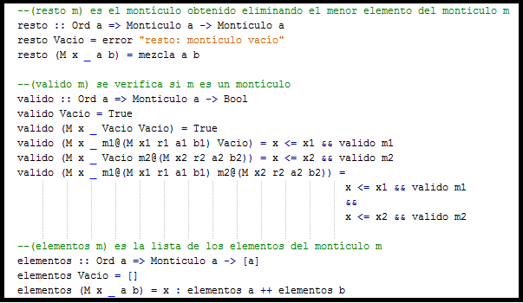
3. Implementación

Slide 21
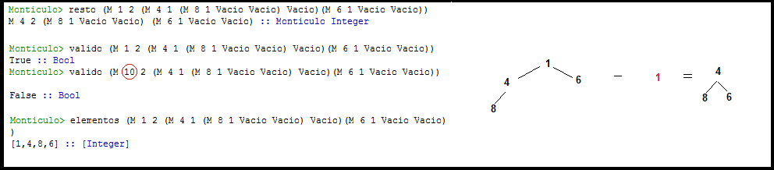
3. Implementación

Slide 22
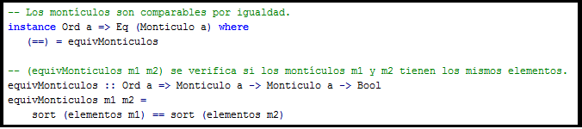
3. Implementación

Slide 23
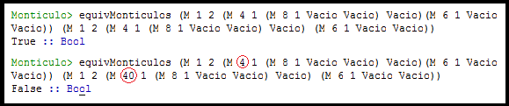
3. Implementación

Slide 24
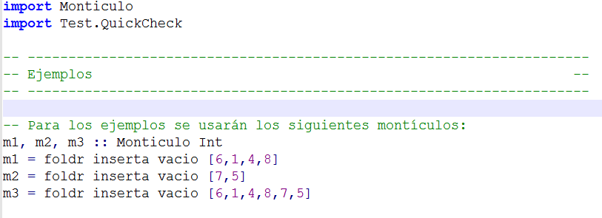
4. Otras Operaciones Auxiliares

Slide 25
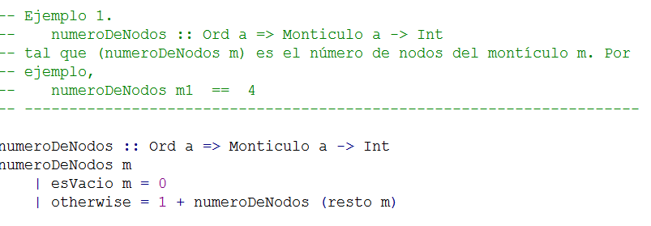
4. Otras Operaciones Auxiliares

Slide 26
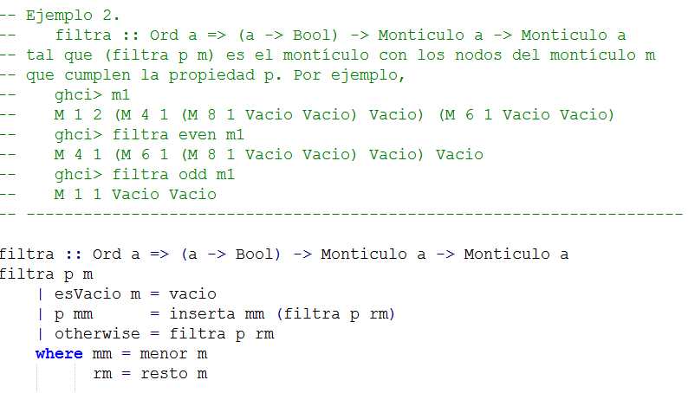
4. Otras Operaciones Auxiliares

Slide 27
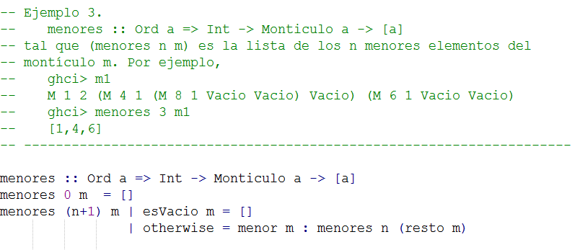
4. Otras Operaciones Auxiliares

Slide 28
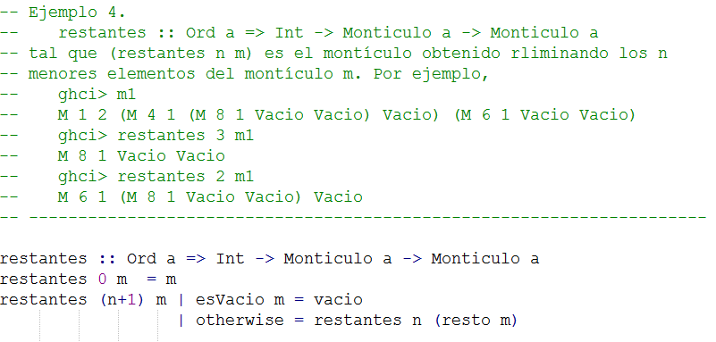
4. Otras Operaciones Auxiliares

Slide 29
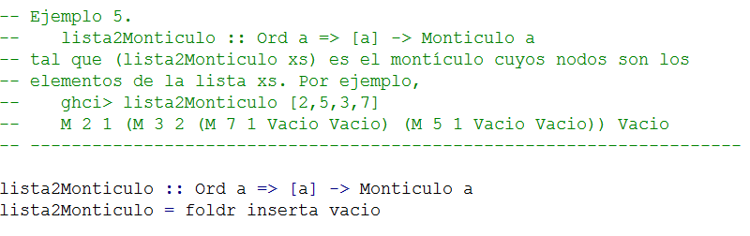
4. Otras Operaciones Auxiliares

Slide 30
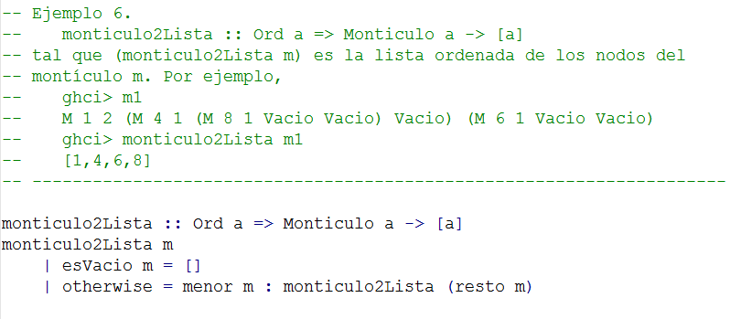
4. Otras Operaciones Auxiliares

Slide 31
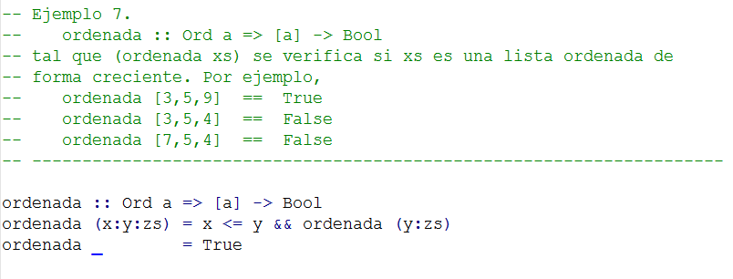
4. Otras Operaciones Auxiliares

Slide 32
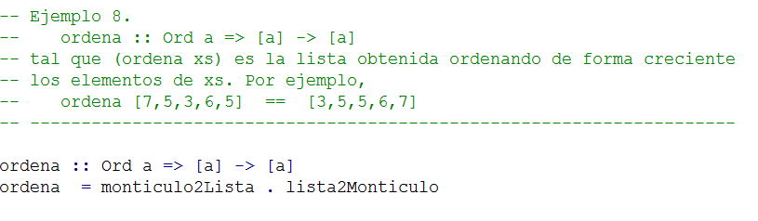
4. Otras Operaciones Auxiliares

Slide 33
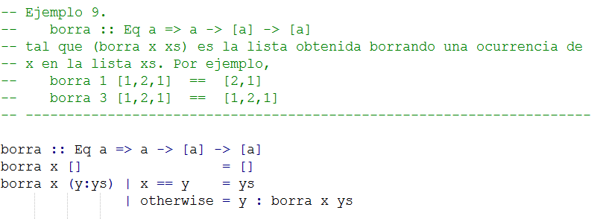
4. Otras Operaciones Auxiliares

Slide 34
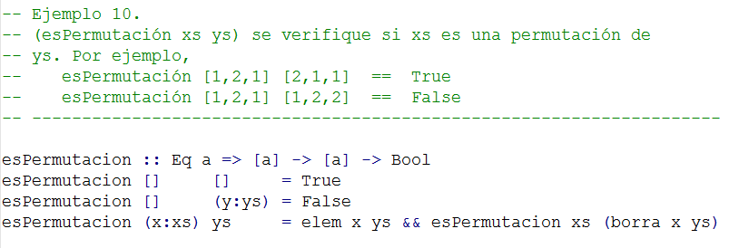
4. Otras Operaciones Auxiliares

Slide 35
5. Colas de Prioridad
Cada elemento tiene asociada una prioridad y la operación de extracción siempre elige el elemento de menor prioridad. (Ciudades ordenadas por su distancia a un destino final)
Son necesarios dos procedimientos: para insertar elementos al final y extraer el primer elemento.
Insertar al final de la cola, el elemento se añade al final del montículo como la última hoja. El restablecimiento de la propiedad de montículo en el caso de la inserción de elementos al final de una cola se logra al moverse desde la última hoja hacia la raíz.
La extracción del primer elemento del montículo consiste en eliminar el elemento de la raíz del montículo debido a que por la propiedad del montículo éste es el elemento con mayor prioridad. Luego la última hoja se pone en su lugar y es casi seguro que la propiedad del montículo tenga que restablecerse, esta vez al avanzar desde la raíz hacia abajo del árbol.

Slide 36
5. Colas de Prioridad
Aquí falta la Implementación de las colas

Slide 37
6. Tipos de Montículos
Montículos Binarios
Montículos Binomiales
Montículos de Fibonacci

Slide 38
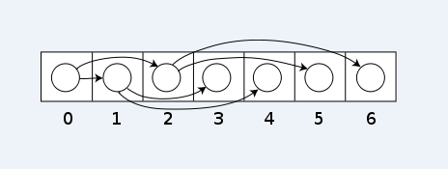
6.1 Montículos Binarios
Consiste en la representación de un montículo como un vector

Slide 39
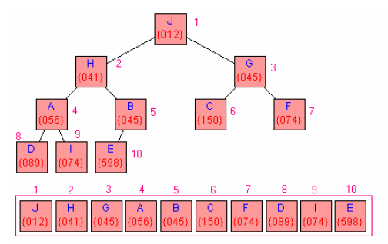
6.1 Montículos Binarios

Slide 40
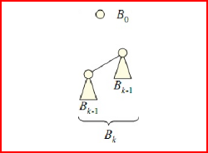
6.2 Montículos Binomiales
Los montículos binomiales están formados por una colección de árboles binomiales los cuales se definen recursivamente de la siguiente forma:
  El árbol B₀ es el que tiene un solo elemento.
  Un árbol B_{k} consiste en dos árboles B_{k}₋₁ que están unidos, siendo la raíz de uno el hijo más a la izquierda de la raíz del otro.

Slide 41
6.2 Montículos Binomiales
Es un conjunto de árboles binomiales tales que:
  Cada árbol binomial es un árbol parcialmente ordenado, es decir, la clave de todo nodo es mayor o igual que la de su padre.
  Contiene no más de un árbol binomial Bi para cada grado i

Slide 42
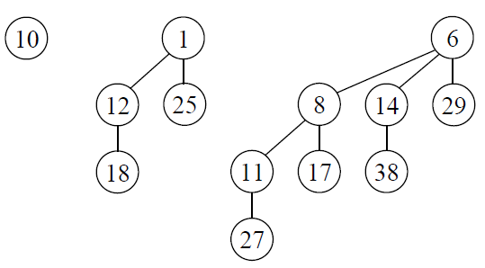
6.2 Montículos Binomiales
Ejemplo de Montículo Binomial de 13 Nodos:
La representación binaria de 13 es〈1, 1, 0, 1〉, por tanto M contiene los árboles binomiales B3, B2 y B0, con 8, 4 y 1 nodos, respectivamente

Slide 43
6.3 Montículos de Fibbonacci
Los montículos de Fibonnacci consisten en una colección de árboles. Los árboles no están ordenados como sucede con los montículos binomiales, pero si están enlazados las raíces.
Cada nodo contiene:
  Un encadenamiento al nodo padre.
  Un encadenamiento al nodo de uno de sus hijos.
  Un encadenamiento circular a sus hermanos hacia la derecha.
  Un encadenamiento circular a sus hermanos hacia la izquierda.

Slide 44
6.3 Montículos de Fibbonacci
En el caso de que el nodo no tenga hermanos se encadena hacia sí mismo. Además cada nodo tiene dos parámetros:
  El número de hijos de la lista de hijos.
  Una marca indicando si un nodo determinado ha perdido un hijo desde la última vez que fue asignado hijo de otro nodo.

Slide 45
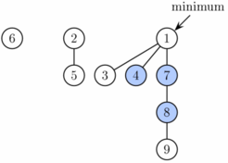
6.3 Montículos de Fibbonacci

Slide 46
6.3 Montículos de Fibbonacci
Comparado con los montículos binomiales, la estructura de un montículo de Fibonacci es más flexible.
Los árboles no tienen una forma predefinida y en un caso extremo el montículo puede tener cada elemento en un árbol separado o en un único árbol de profundidad n.
Esta flexibilidad permite que algunas operaciones puedan ser ejecutadas de una manera 'perezosa', posponiendo el trabajo para operaciones posteriores.

Slide 47
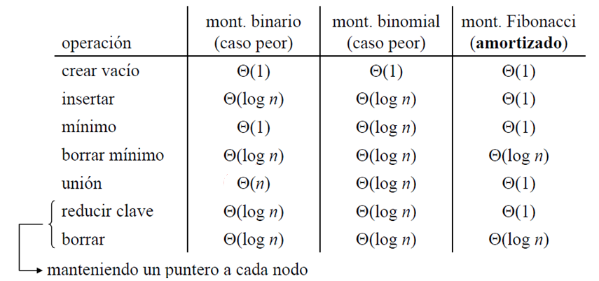
7. Comparativa de Rendimiento
Dependiendo del tipo de montículo, podemos que cada operación tiene una complejidad:

Slide 48
8. Ventajas de la Programación Funcional
Brevedad
Facilidad para comprender
Manejo de los tipos de datos
Reutilización de código y polimorfismo
Evaluación perezosa y programas modulares
Abstracciones poderosas y funciones como valores de primera clase

Slide 49
Bibliografía

